Slide 1
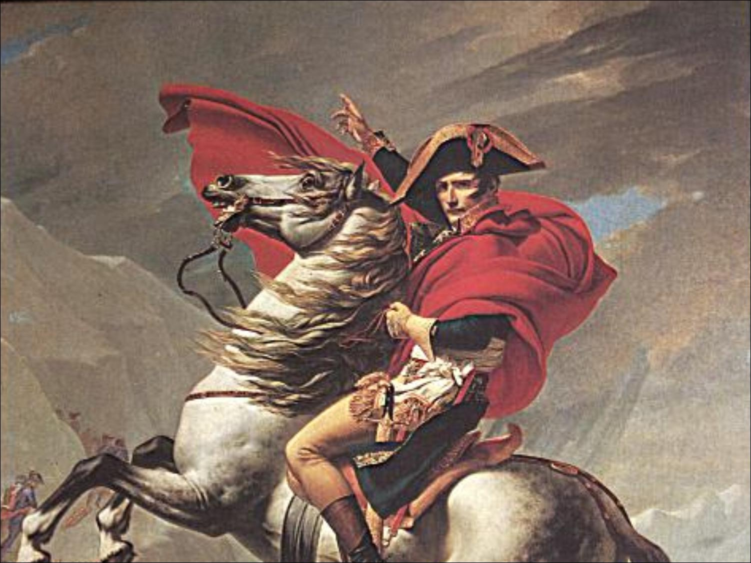
Napoleon a Evropa
1799 – 1815

Slide 2
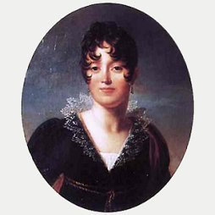
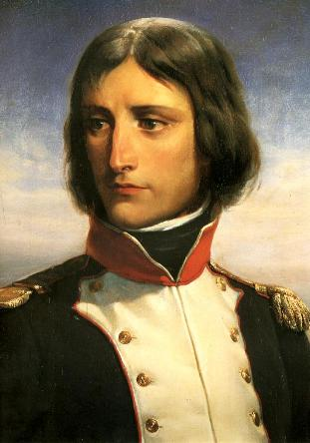
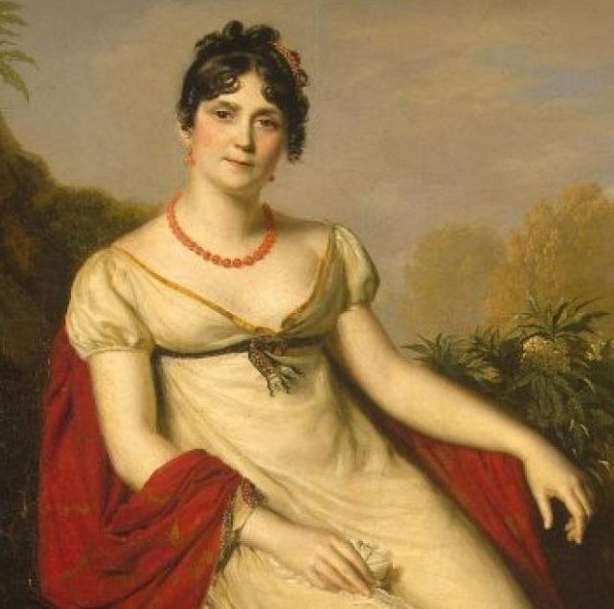
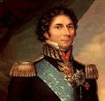
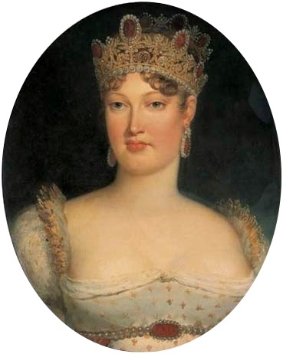
∗1769 Ajaccio +1821 sv. Helena
Desiré Clary
rodina
důstojnická škola
kariéra za revoluce
18. brumaire
konzulát císařství
ruské tažení
vyhnanství
Josefina Beauharnais
J. B. Bernadotte
Marie Luisa

Slide 3
Období konzulátu 1799 – 1804
státní správa
4. ústava (1799)
Napoleonovi spolupracovníci
1801 konkordát s papežem
1804 Code Napoleon

Slide 4
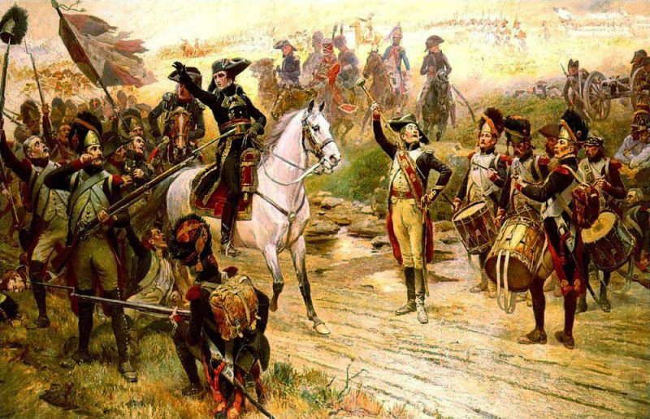
Vojenské úspěchy
1800 bitva u Marenga porážka Rakušanů
⇓
1801 mír v Lunévill (s R)
1802 mír v Amiensu (s VB)
VB hledá nové spojence
↓↓
vnější ohrožení
⇓
1804 císařem
Alphonze Lalauze: Napoleon v bitvě u Marenga

Slide 5
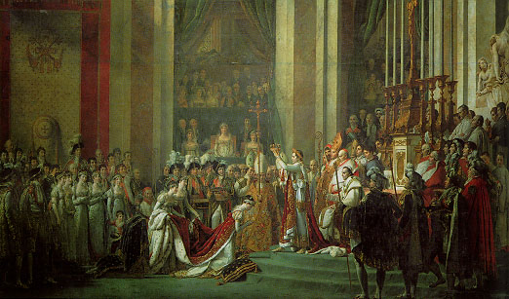
Období císařství (1804 – 1815)

Slide 6
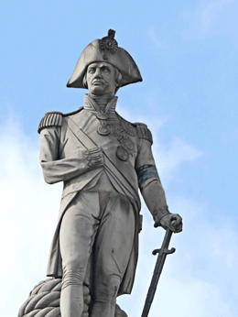
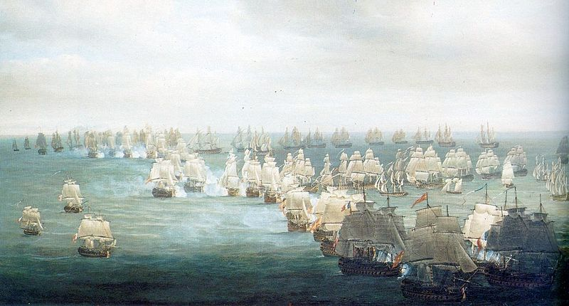
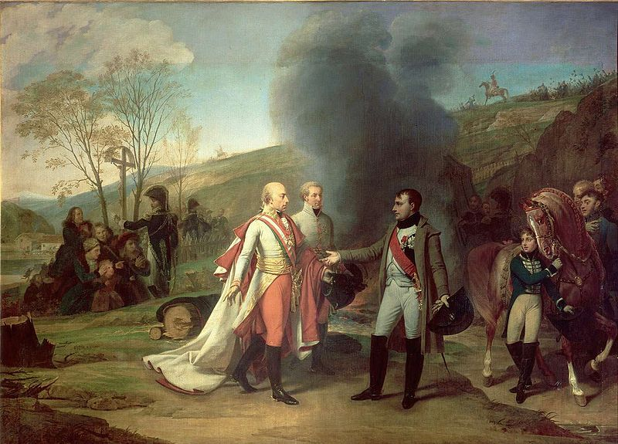
Výbojné války
cíl:
20. 10. 1805 Ulm
21. 10. Trafalgar
2. 12. 1805 Slavkov
bitva tří císařů
6. 12. příměří ve Slavkově
26. 12. mír v Prešpurku

Slide 7
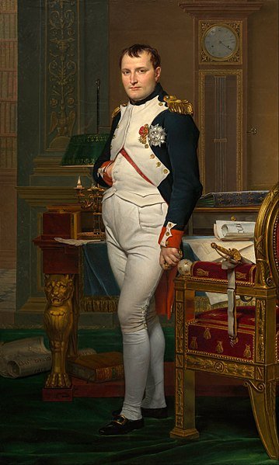
1806
Sjednotil Itálii (krom Sardinie a papežského státu)
porážka Pruska = konec Svaté říše římské
František II. = I. (od r. 1804 císař rakouský)
Rýnský spolek = sjednocení německých území
Berlín – kontinentální blokáda
cíle
výsledky
J.L. David; Napoleon ve své pracovně; 1812

Slide 8
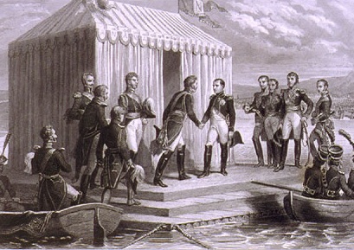
1807
Tylžský mír s Alexandrem I.
Velkovévodství varšavské (na úkor Pruska)

Slide 9

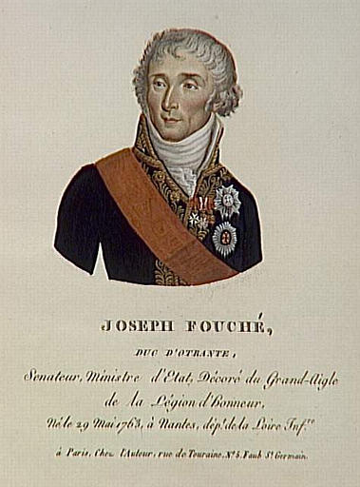
Vnitřní politika
tajná policie - Joseph Fouché

Slide 10
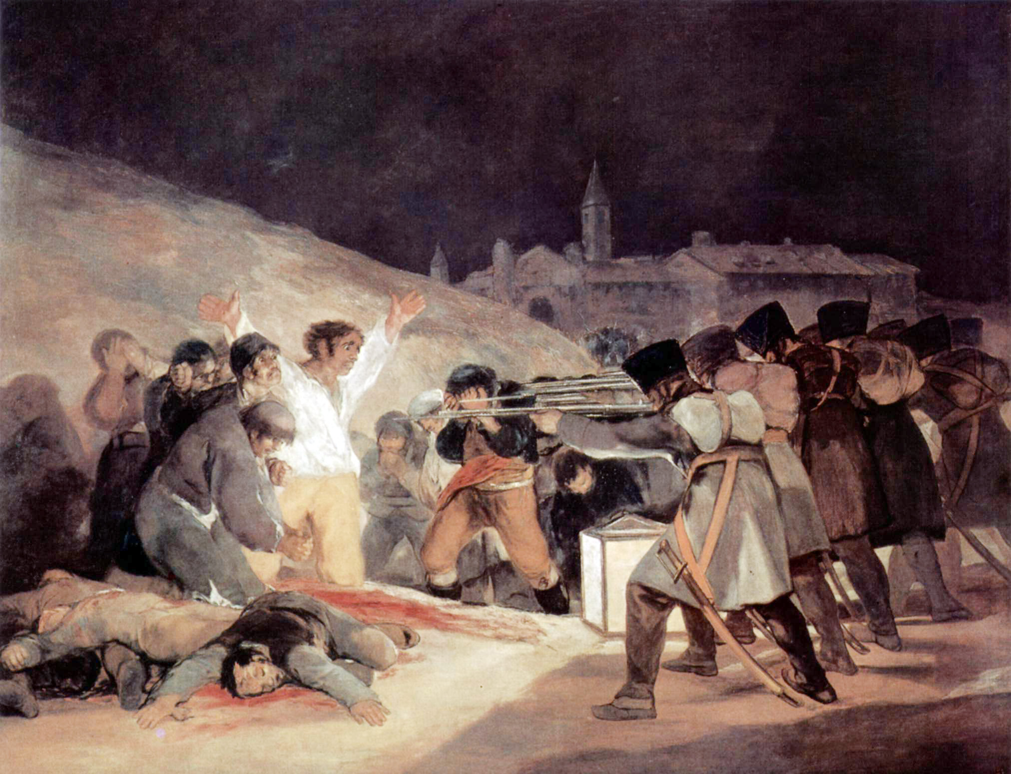
1808
Napoleon napadl Španělsko
Joseph Bonapart
guerilla
Francisco Goya

Slide 11
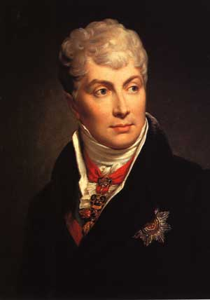
1809
Francouzi ve Španělsku poraženi
Murat x Wellington
Rakousko vyhlašuje novou válku
červenec bitva u Wagramu ⇒ Rakousko ztráta Haliče a Terstu
kníže K. L. Metternich
od 1809 min. zahraničí
od 1821 kancléř

Slide 12
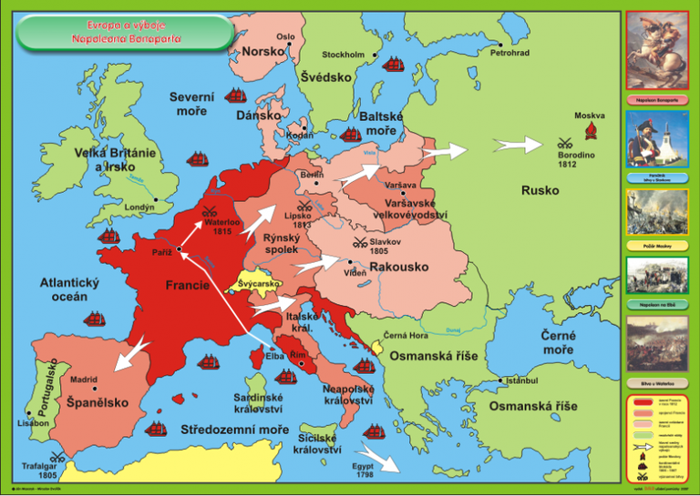
Evropa roku 1812

Slide 13
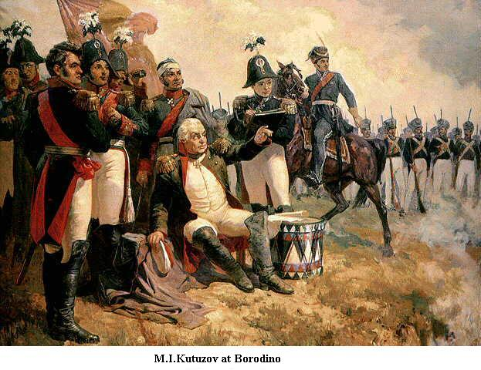
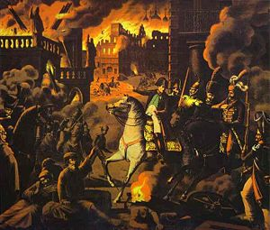
1812
Rusko se zřeklo blokády
tažení do Ruska
Grande Armée (600 000 mužů)
Napoleonův rychlý postup
taktika spálené země
gen. Michal Illarionovič Kutuzov
bitva u Borodina 7.9.1812
Moskva – nabídka míru caroviAlexandru I.
požár Moskvy

Slide 14
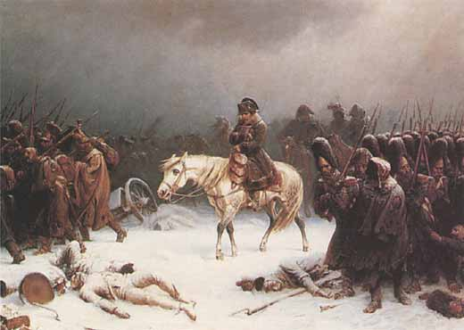
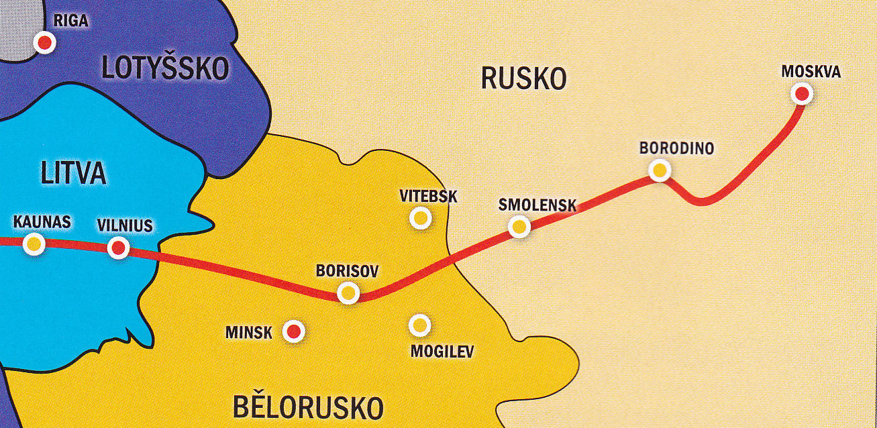
Ústup
Kutuzovova taktika
list. 1812 bitva na Berezině
zbylo 40 000 mužů
Trasa Napoleonova ústupu z Ruska r. 1812

Slide 15
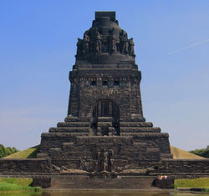
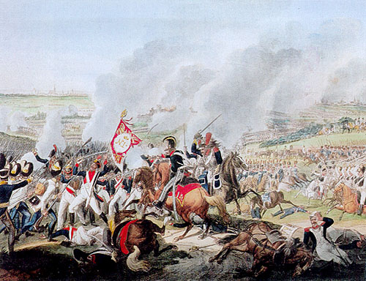
1813
Francouzi vyhnáni ze Španělska
19. 10. bitva národů u Lipska
koalice Rusko, Prusko, Rakousko, Švédsko proti Francii

Slide 16
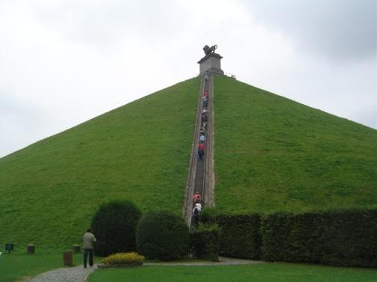
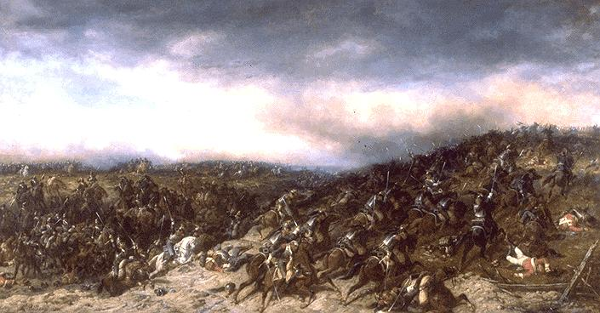
1814 – 1815
březen 1814 – vítězné armády vstoupily do Paříže
Napoleon na Elbě
Stodenní císařství: 20. 3. – 18. 6. 1815
Waterloo (gen Blücher, Wellington)

Slide 17
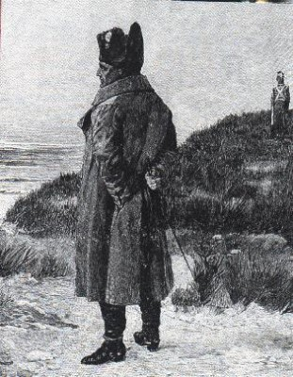
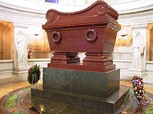
Napoleon deportován na sv. Helenu
zemřel 5. 5. 1821

